Slide 1
Topic 1
高等数学复习

Slide 2
01
级数

Slide 3
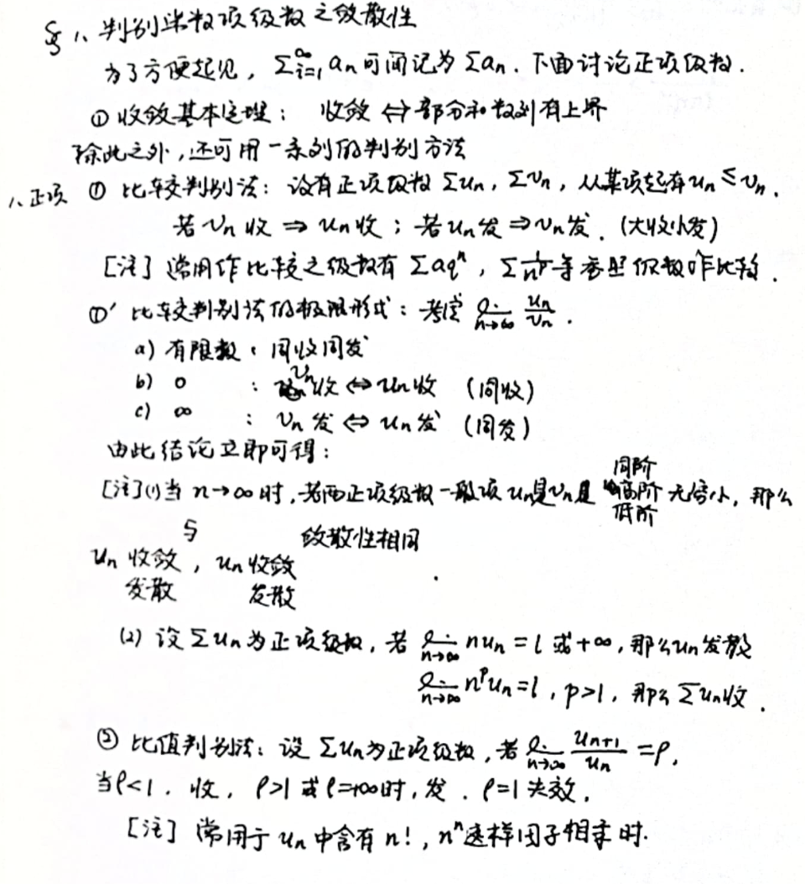
收敛及其判别.

Slide 4
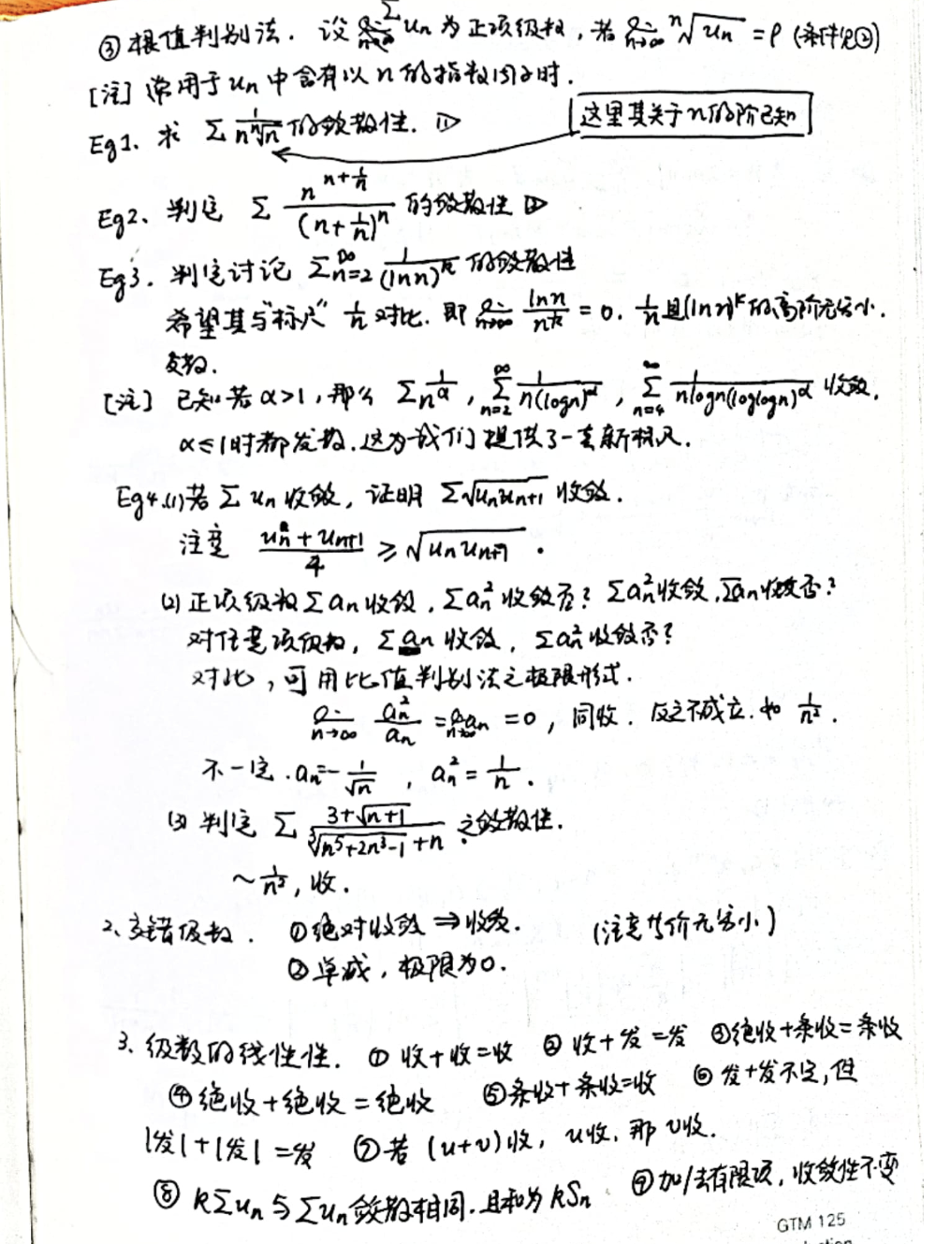
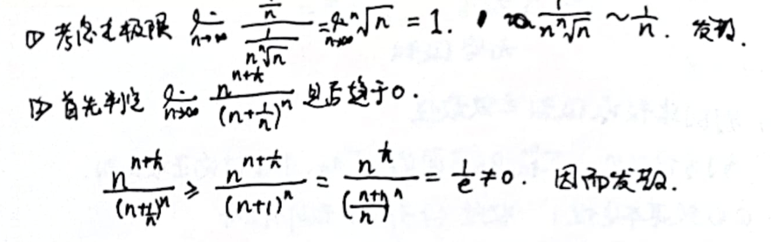
收敛及其判别(2)

Slide 5
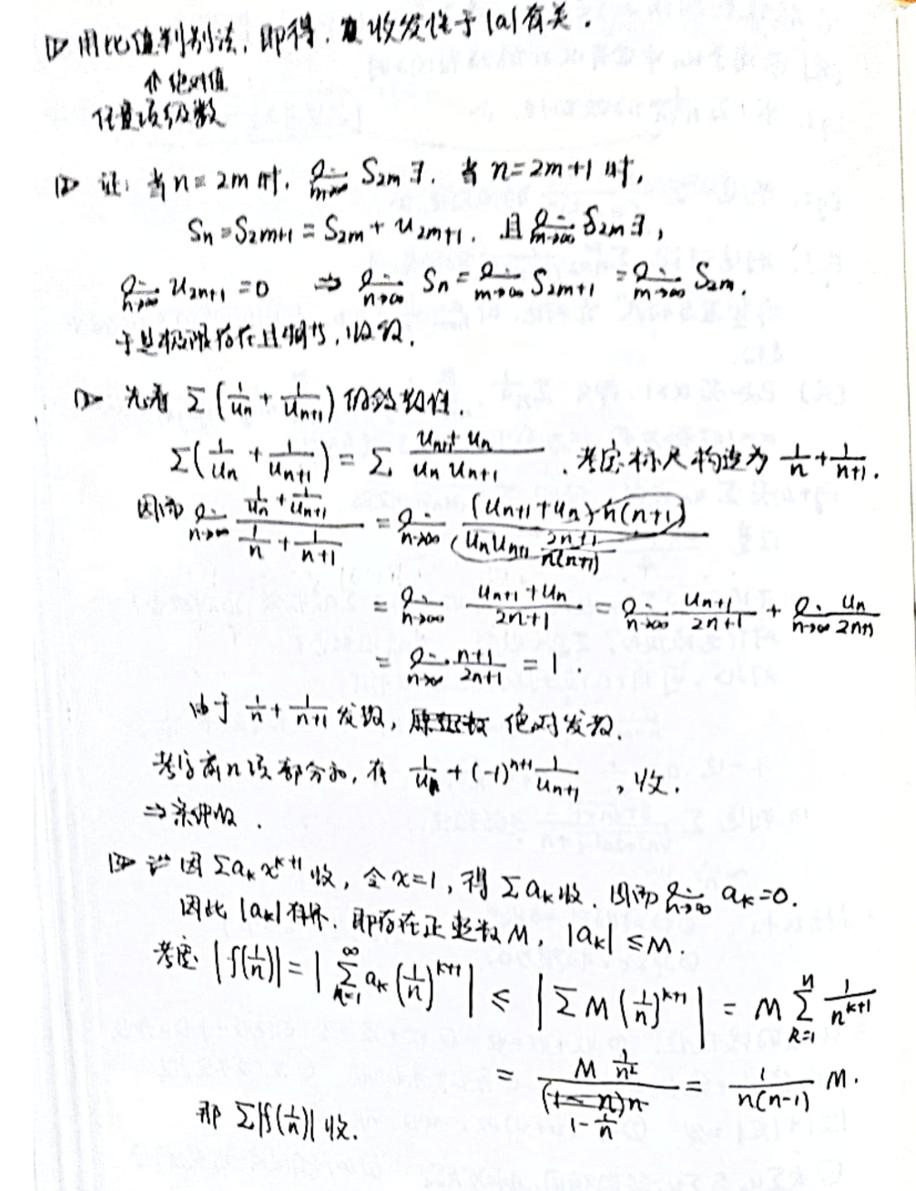
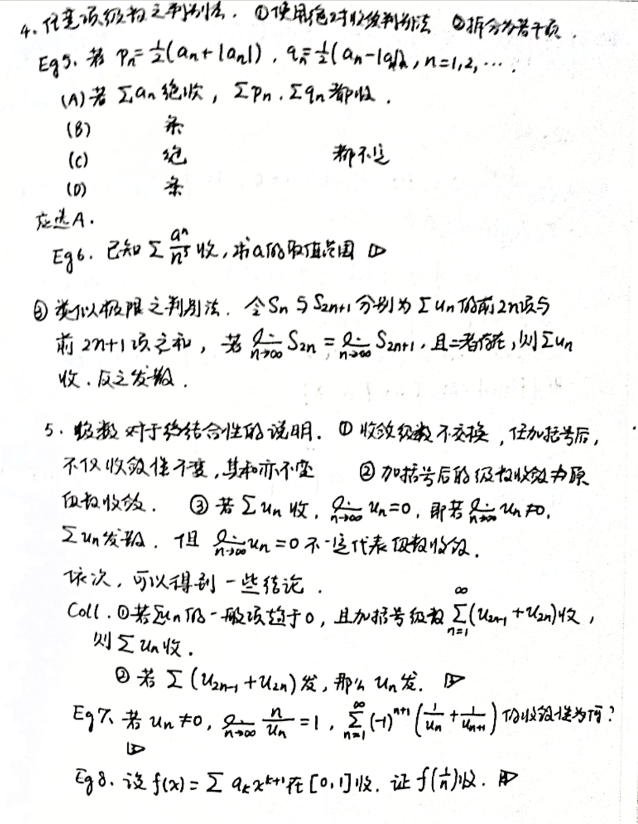
任意项级数判别

Slide 6
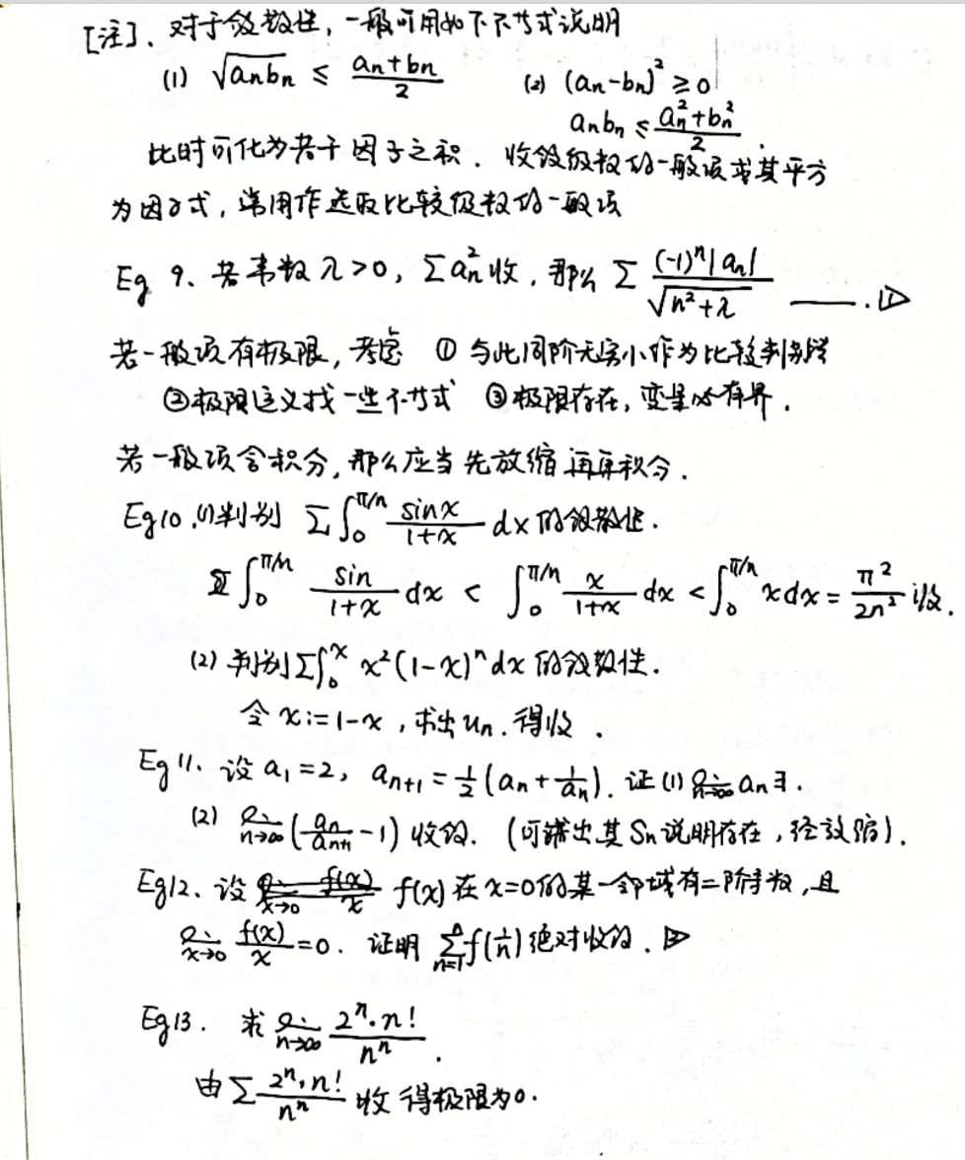
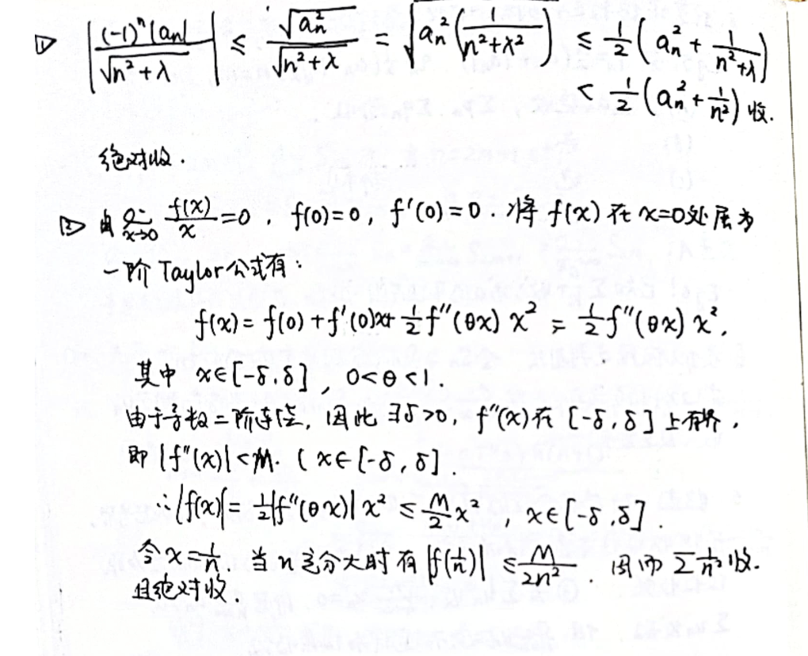
*使用有关技巧判别

Slide 7
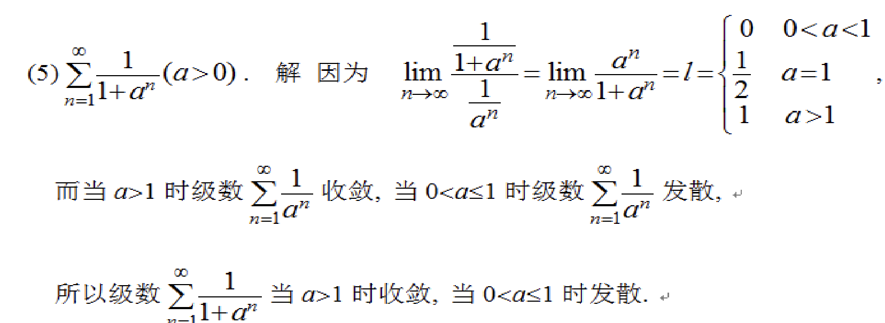
Section1.

Slide 8
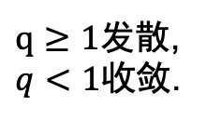
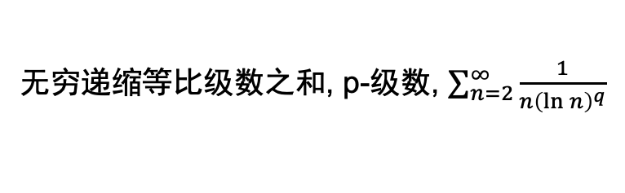
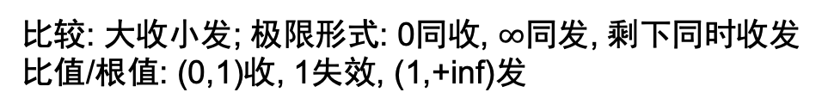
总结: 常数项级数的收敛性判别
非常快:绝对收敛
交错级数: 条件收敛
发散级数: 比较判别
Y
看速度 – 标尺
常数项级数
通项极限是否为0？
N
发散
三类判别法: 正项级数
比较: 大收小发; 极限形式: 0同收, $∞$同发, 剩下同时收发
比值/根值: (0,1)收, 1失效, (1,+inf)发
一些常见的标尺:
无穷递缩等比级数之和, p-级数, $\sum_{n=2}^{∞}{\frac{1}{n{\left(\ln{n}\right)}^{q}}}$
$q≥1$发散,
$q<1$收敛.

Slide 9
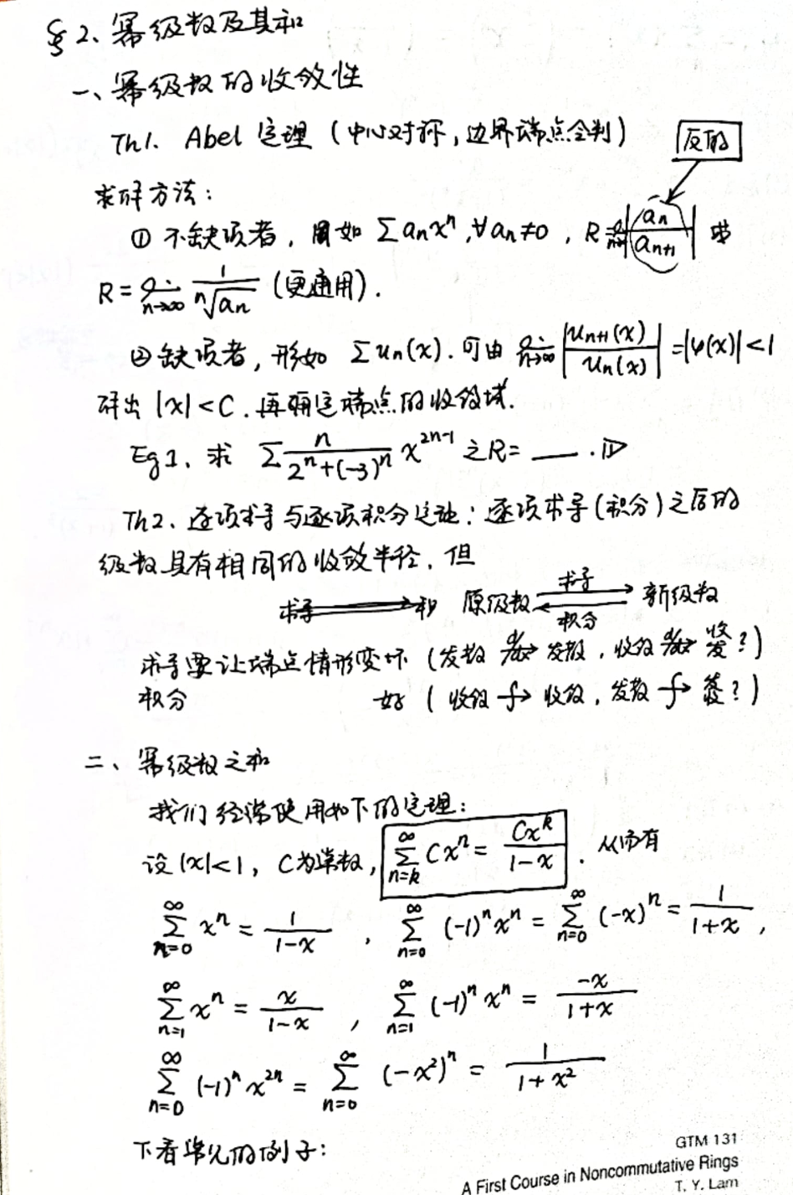
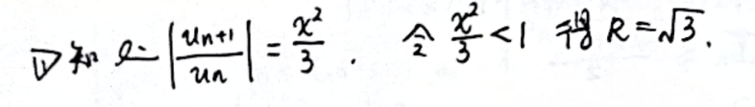
幂级数

Slide 10
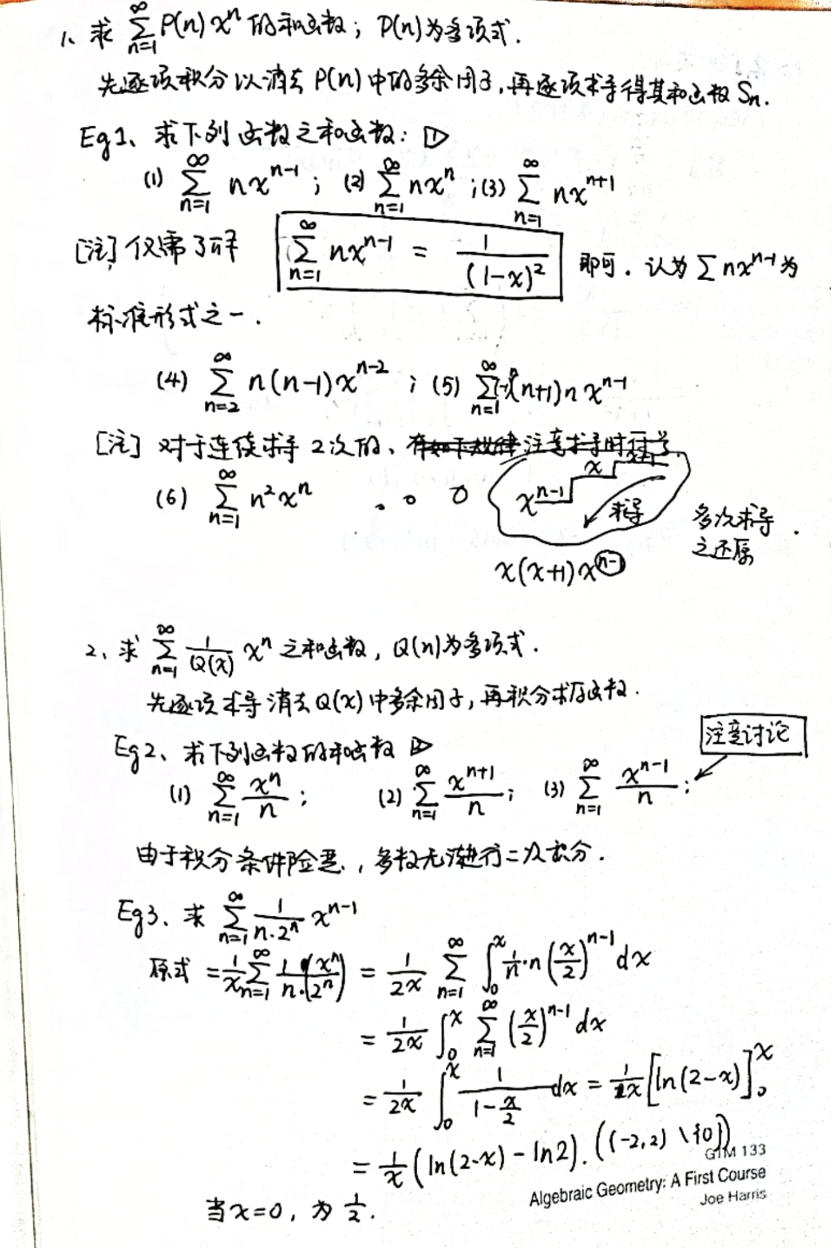
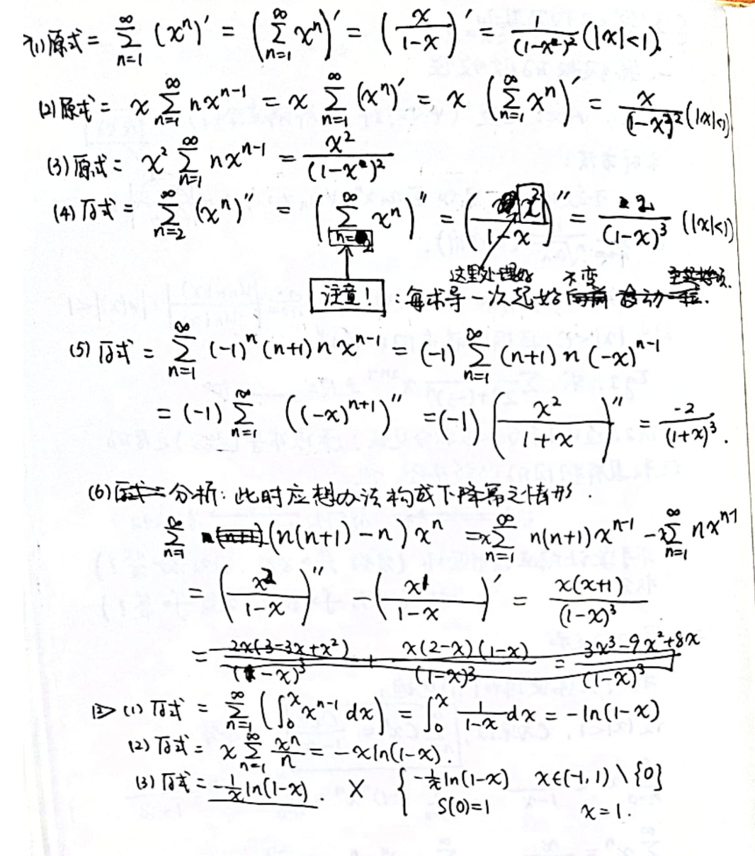
幂级数的和 – 回顾生成函数

Slide 11
幂级数的和 – 回顾生成函数

Slide 12
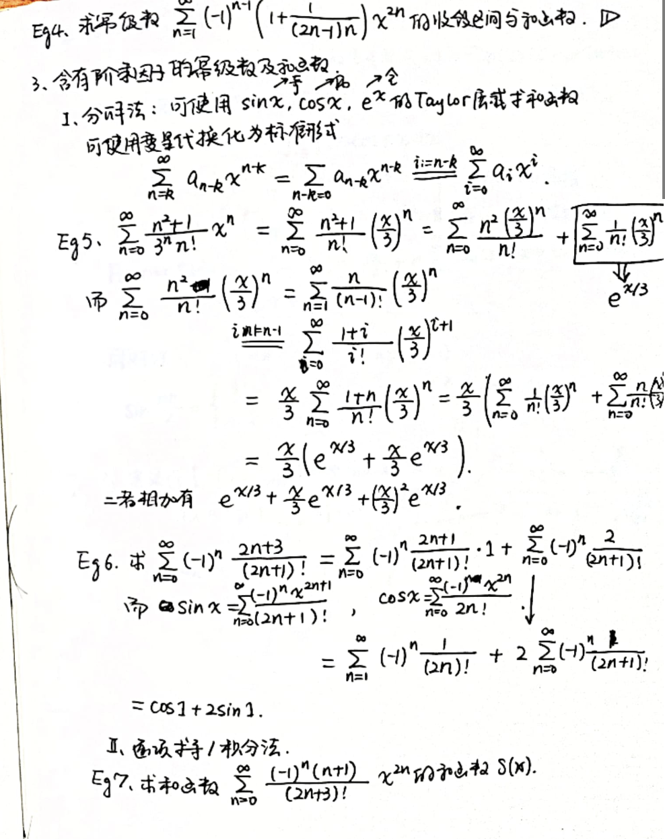
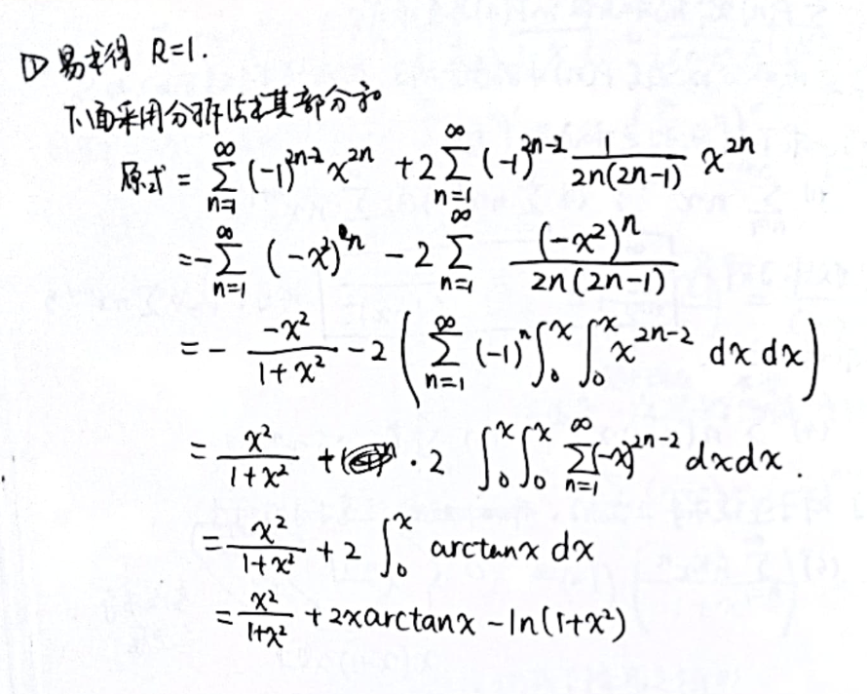
级数的和 – 带有阶乘的: e, sin, cos

Slide 13
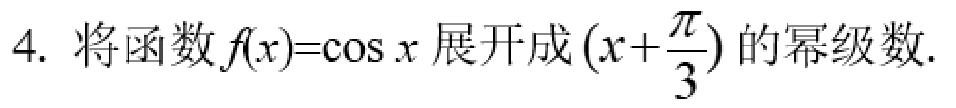
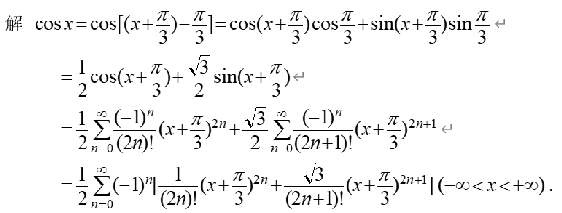
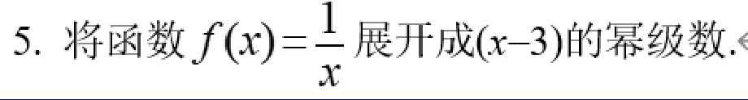
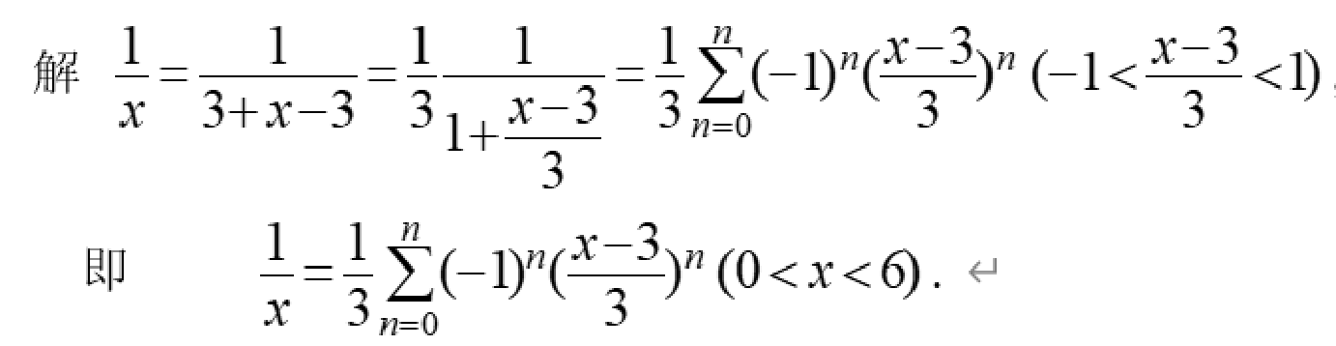
展开 – 注意陪凑

Slide 14
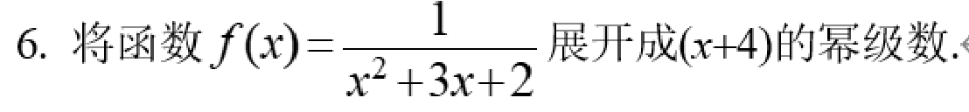
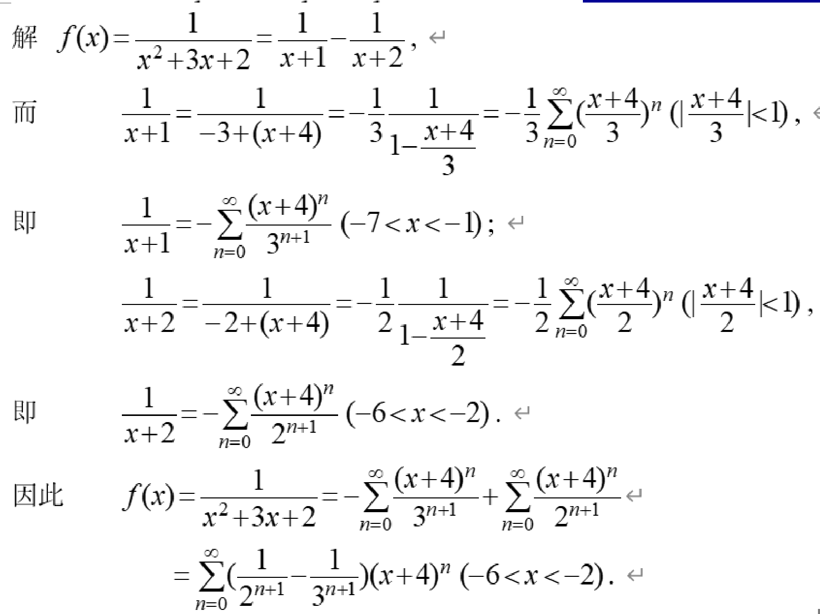
展开 – 注意陪凑(2)

Slide 15
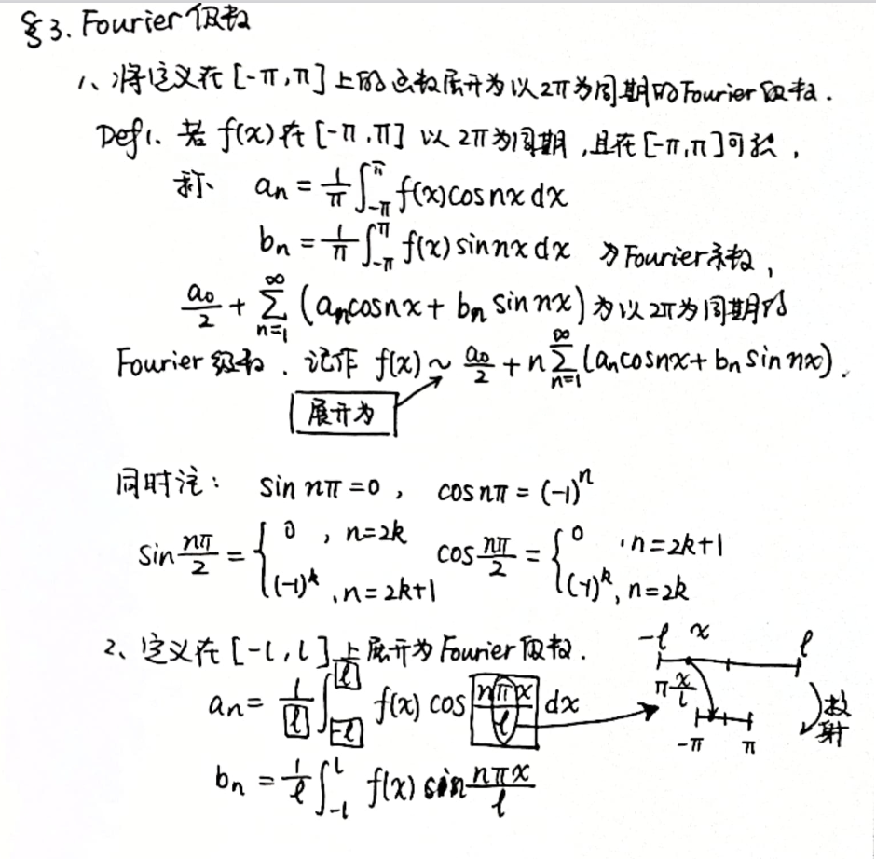
Fourier级数

Slide 16
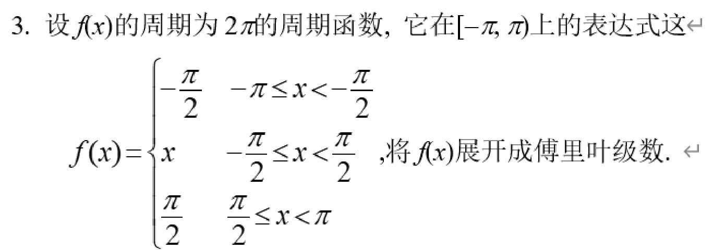
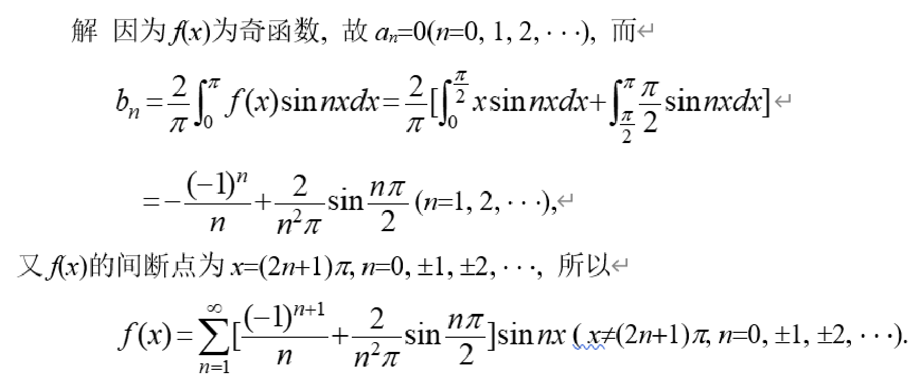
展开为Fourier级数 – 分部积分

Slide 17
02
简单的常微分方程

Slide 18
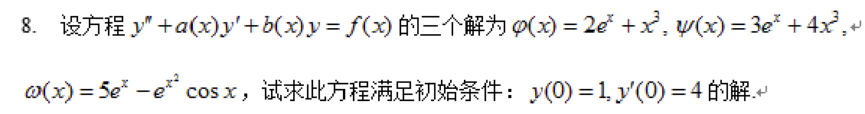
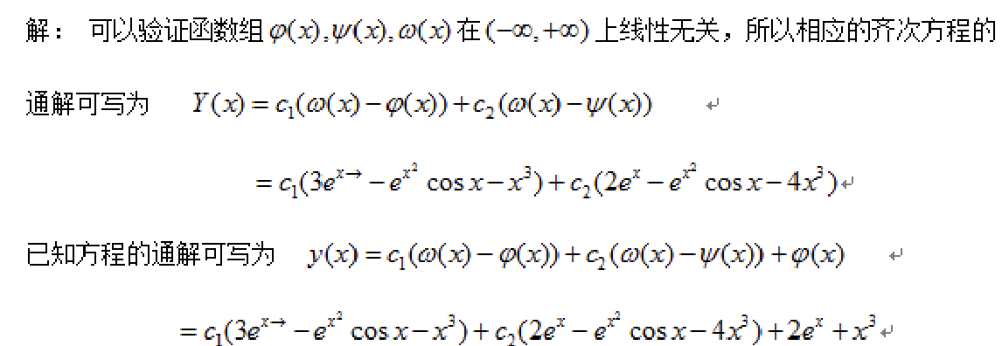
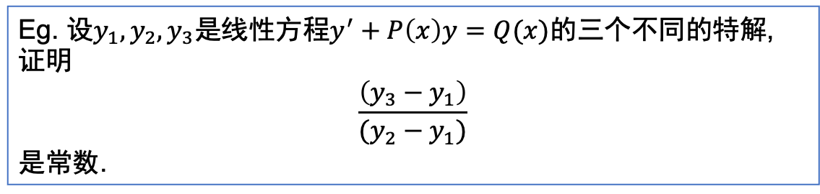
微分方程通解, 特解, 解的结构
类似于线性代数中的内容
Eg. 设$y_{1},y_{2},y_{3}$是线性方程$y^{′}+P\left(x\right)y=Q(x)$的三个不同的特解, 证明
$$\frac{\left(y_{3}−y_{1}\right)}{(y_{2}−y_{1})}$$
是常数.

Slide 19
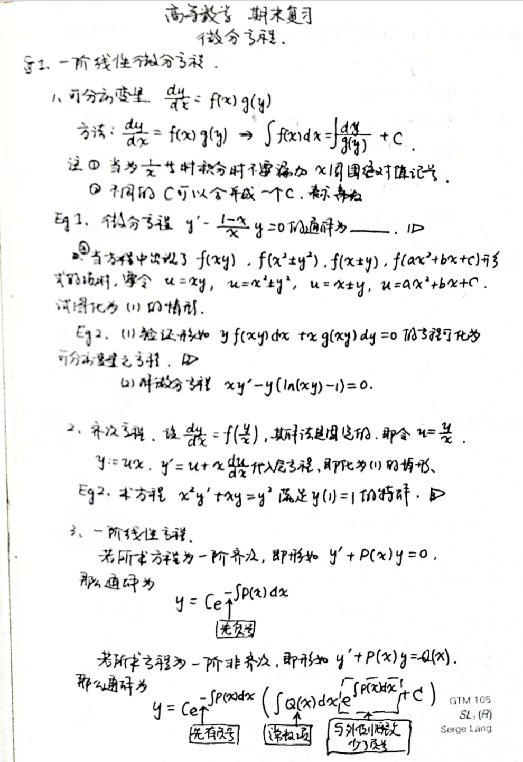
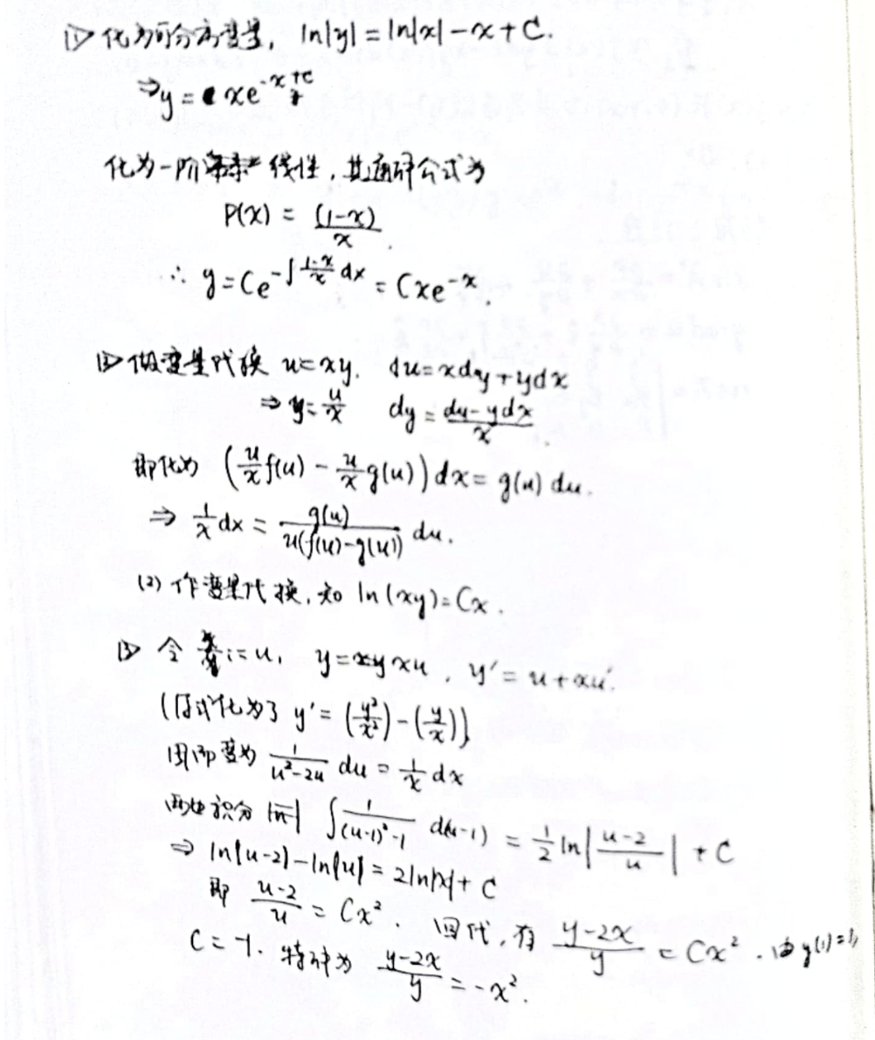
一阶微分方程: 可分离变量

Slide 20
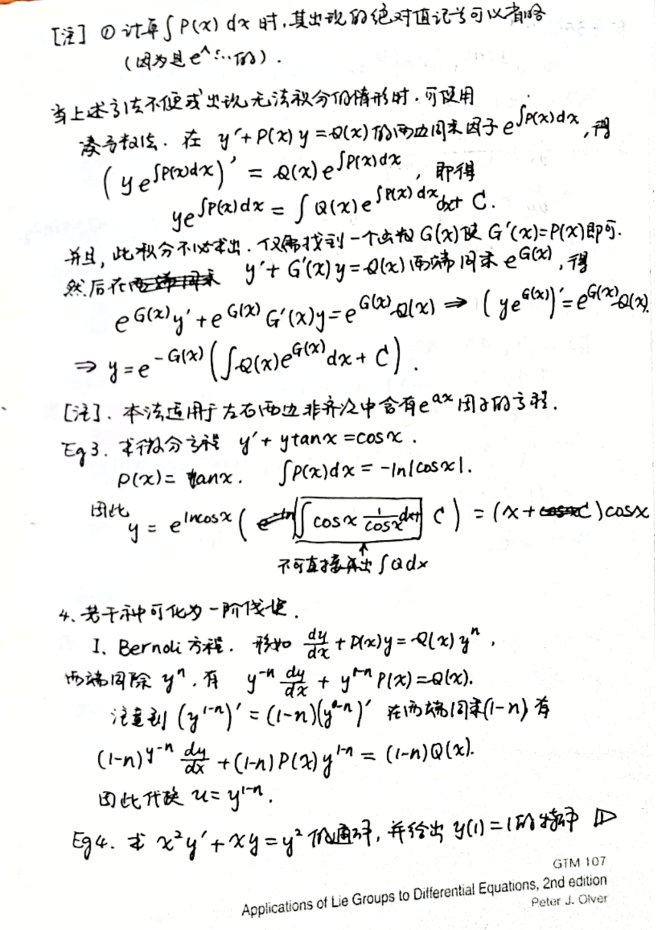
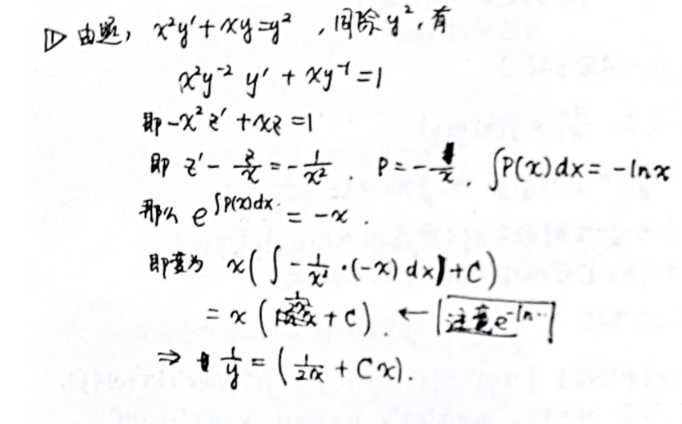
一阶微分方程: 齐次

Slide 21
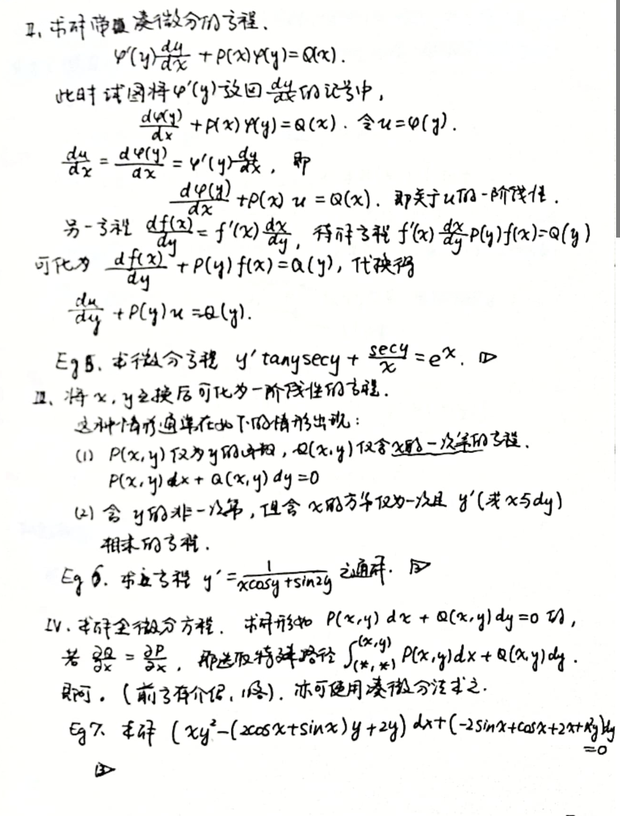
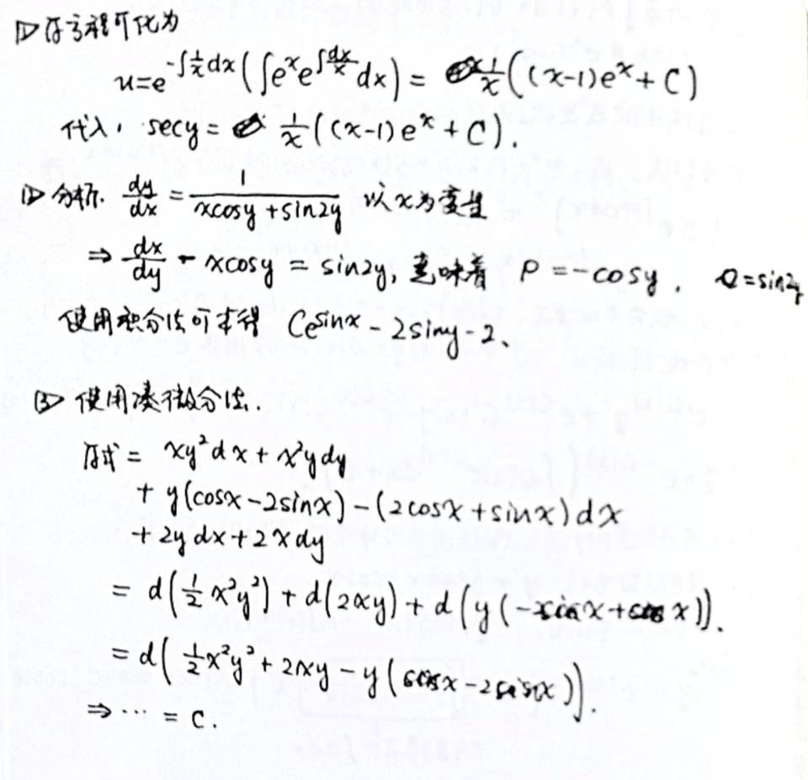
换元法
更多联系: Slide 93

Slide 22
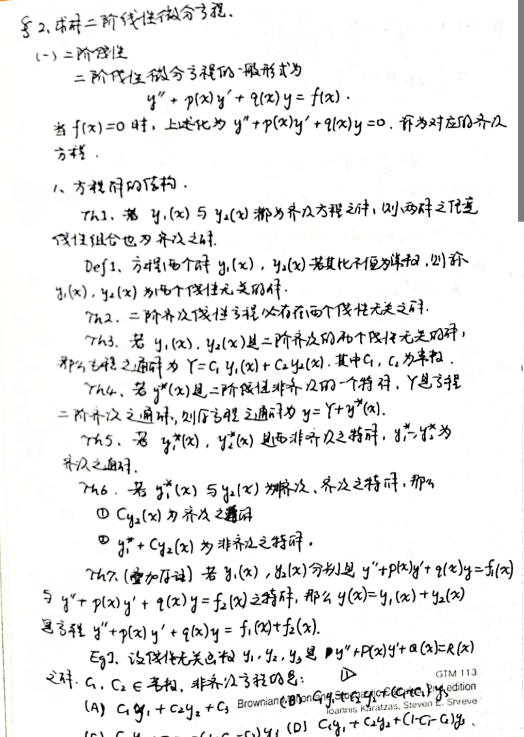
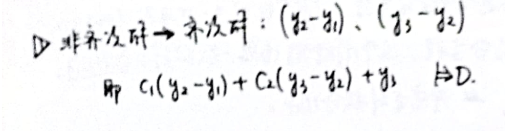
二阶微分方程: 解的结构
更多练习: Slide 96

Slide 23
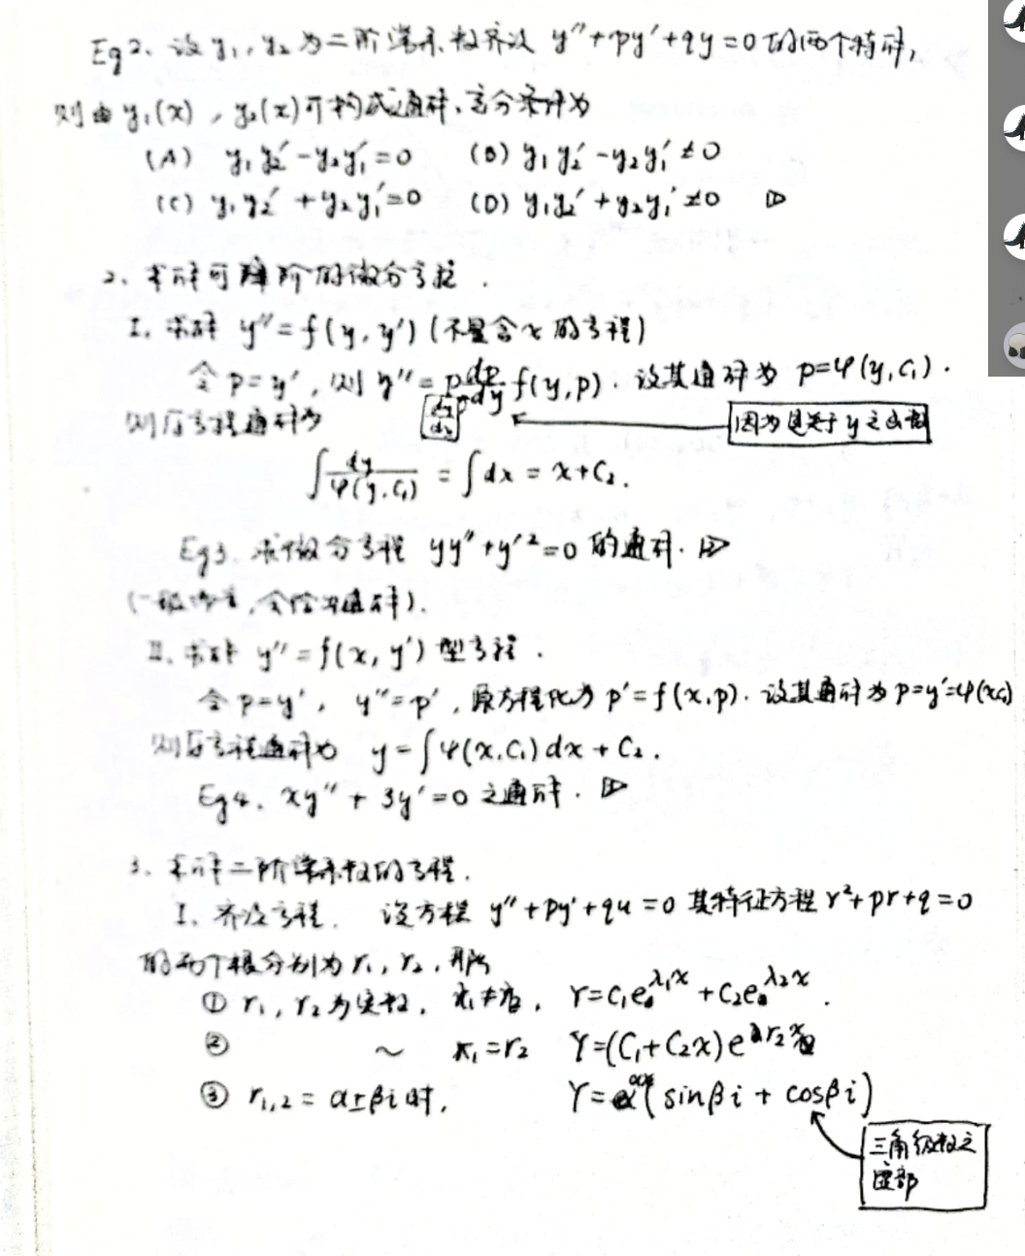
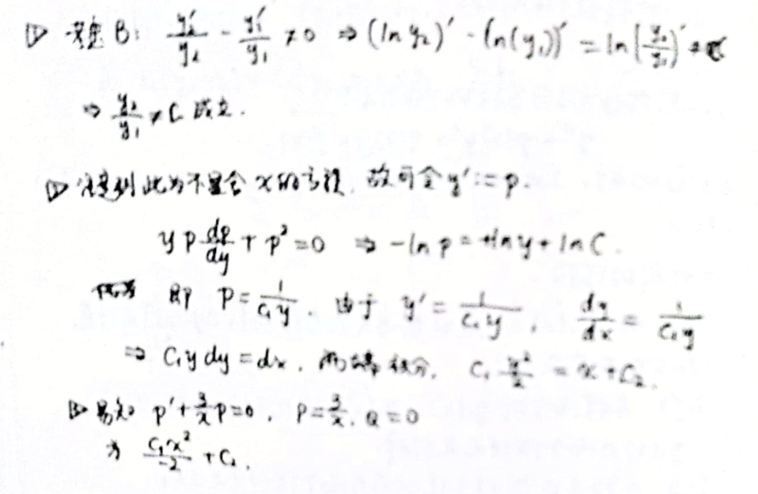
二阶微分方程: 可以降阶

Slide 24
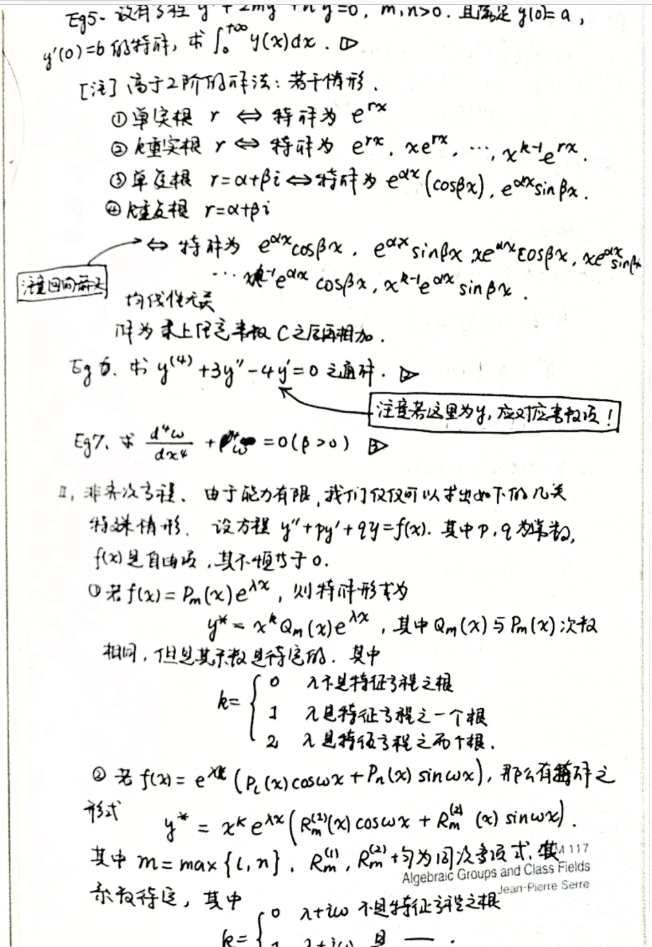
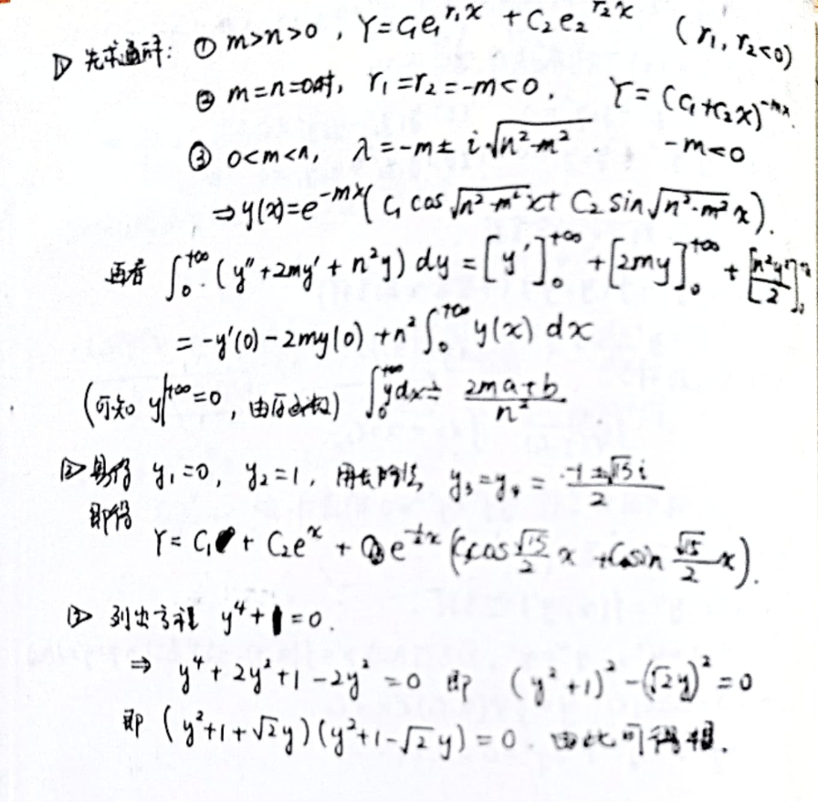
二阶常系数微分方程: 齐次情形

Slide 25
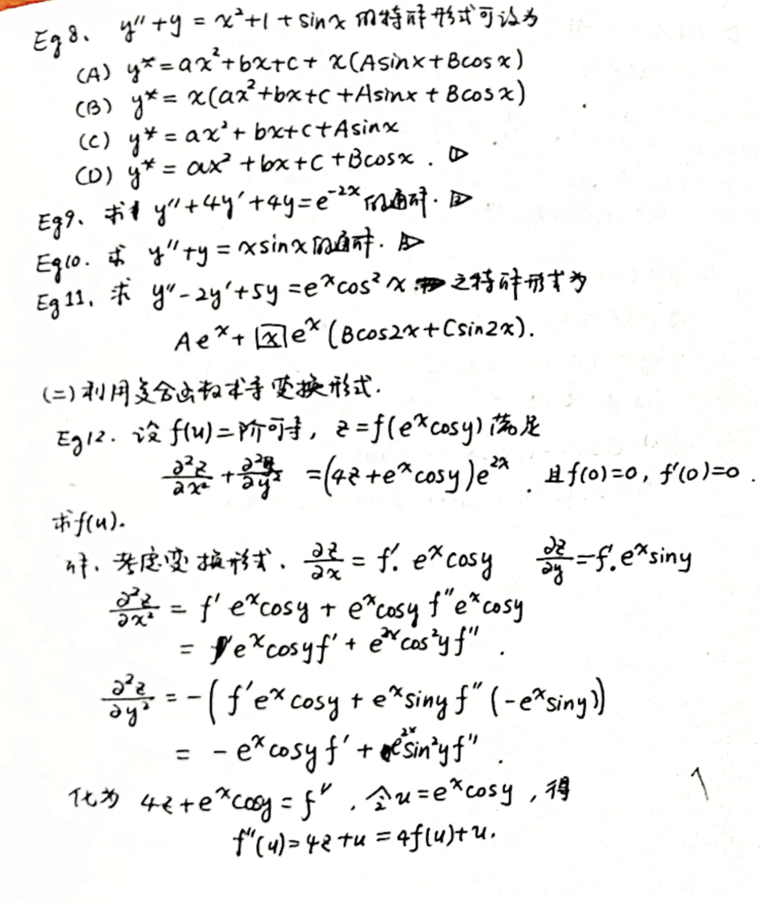
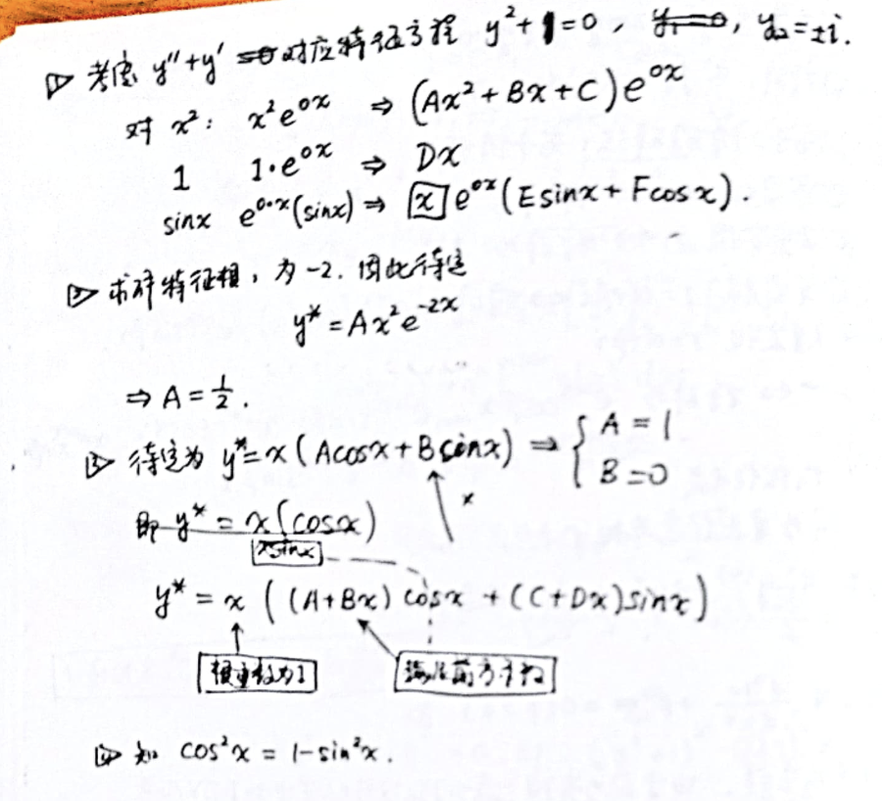
二阶常系数微分方程: 非齐次情形

Slide 26
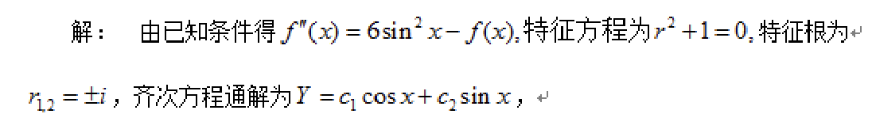
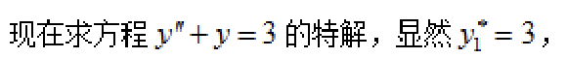
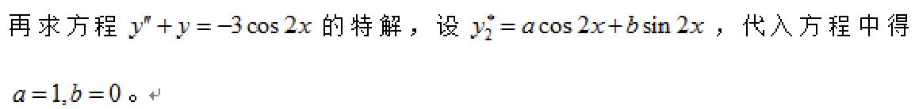
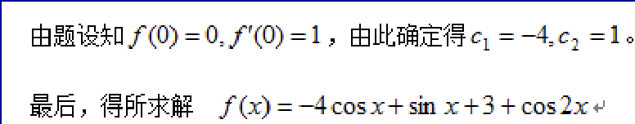
微分方程的应用

Slide 27
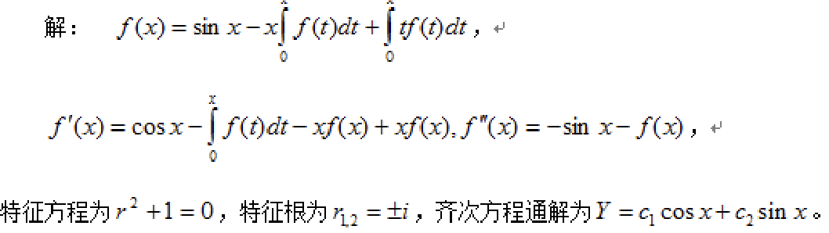
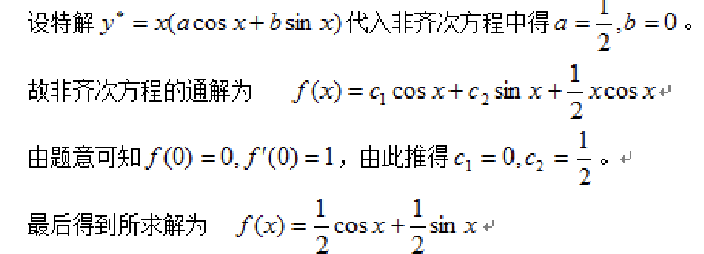
微分方程的应用

Slide 28
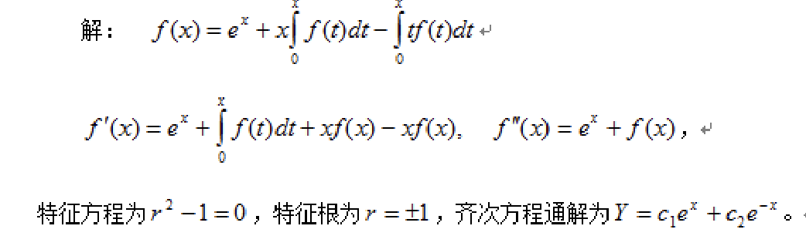

微分方程的应用
更多联系 Slide 101

Slide 29
03
重积分, 线面积分

Slide 30

区域的对称性

Slide 31

区域的对称性(2)

Slide 32

区域的对称性(2)

Slide 33

交换积分次序

Slide 34

交换积分次序(2)

Slide 35

计算三重积分

Slide 36

切片法计算三重积分

Slide 37

计算第一型曲线积分

Slide 38



若干例子
不要忘记代dS

Slide 39

使用Green公式计算平面上的

Slide 40

使用Stokes公式计算空间上的

Slide 41

对于第一型和第二型关于对称性的探讨

Slide 42

对于第一型和第二型关于对称性的探讨

Slide 43

计算第一型曲面积分

Slide 44

计算第二型曲面积分

Slide 45

计算第二型曲面积分: 合一投影法

Slide 46

计算第二型曲面积分: Gauss公式

Slide 47



挖洞的艺术

Slide 48

关于对称性的探讨

Slide 49

散度, 旋度的定义

Slide 50

转动惯量的定义
比如: 对z轴的: $\iint_{Σ}{\left(x^{2}+y^{2}\right)}ρ\left(x,y,z\right)dS$
设有半径为R的非均匀球体, 在P(x,y,z)处的密度与该点的球心距离成正比, 比例系数为k(k>0). 求它对于直径的转动惯量I. (2020-五)

Slide 51



应用问题
$$M=\iint_{Σ}{ρdS}$$

Slide 52





应用问题

Slide 53

关于投影面积转化的问题

Slide 54


关于投影面积转化的问题

Slide 55


关于Stokes公式的证明

Slide 56
04
向量代数, 空间解析几何

